Slide 1



1 TIẾT

Slide 2



Slide 3
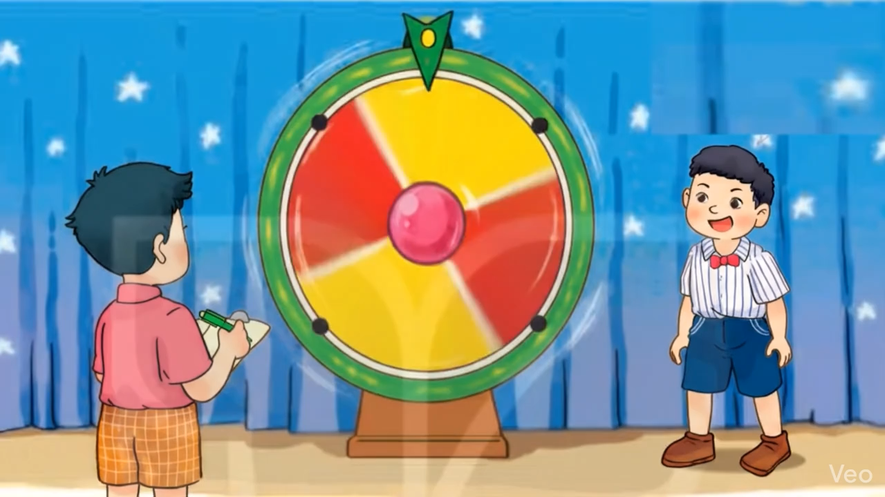

Slide 4


Hai bạn cùng thực hiện 20 lần quay và ghi lại kết quả vào bảng kiểm đếm như sau:
Có 9 lần phần mũi tên dừng ở phần màu đỏ.
Có 11 lần phần mũi tên dừng ở phần màu xanh.

Slide 5


Slide 6

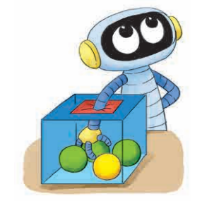
1
Trong hộp có 3 quả bóng xanh và 1 quả bóng vàng.
a) Rô-bốt lấy 1 quả bóng từ trong chiếc hộp và quan sát màu bóng lấy được. Nêu các sự kiện có thể xảy ra.
Các sự kiện có thể xảy ra là:
Rô-bốt có thể lấy được 1 quả bóng màu xanh
Rô-bốt có thể lấy được 1 quả bóng màu vàng

Slide 7

1
Trong hộp có 3 quả bóng xanh và 1 quả bóng vàng.
b) Lấy 1 quả bóng ra khỏi hộp, quan sát màu, ghi lại kết quả vào bảng kiểm đếm rồi trả lại bóng vào hộp. Thực hiện 10 lần như vậy.

Slide 8
1
Trong hộp có 3 quả bóng xanh và 1 quả bóng vàng.
c) Dựa vào bảng kiểm đếm, trả lời câu hỏi.
Có bao nhiêu lần lấy được bóng xanh? Có bao nhiêu lần lấy được bóng vàng?
Sự kiện nào xuất hiện nhiều lần hơn?

Slide 9
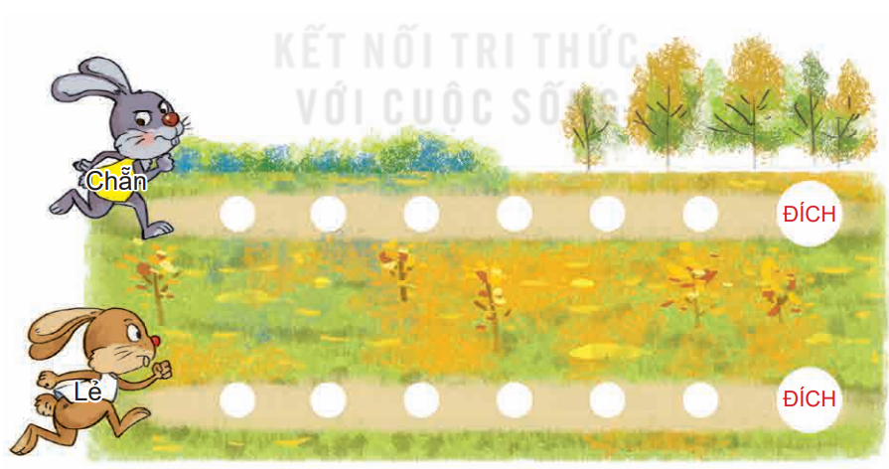
Hãy giúp thỏ di chuyển bằng cách gieo hai xúc xắc và tính tích số chấm ở các mặt trên của xúc xắc.
2
Nếu kết quả nhận được là số chẵn thì thỏ Chẵn được tiến thêm 1 ô.
Nếu kết quả nhận được là số lẻ thì thỏ Lẻ được tiến thêm 1 ô.
Thực hiện như vậy, hỏi chú thỏ nào đến đích trước?

Slide 10
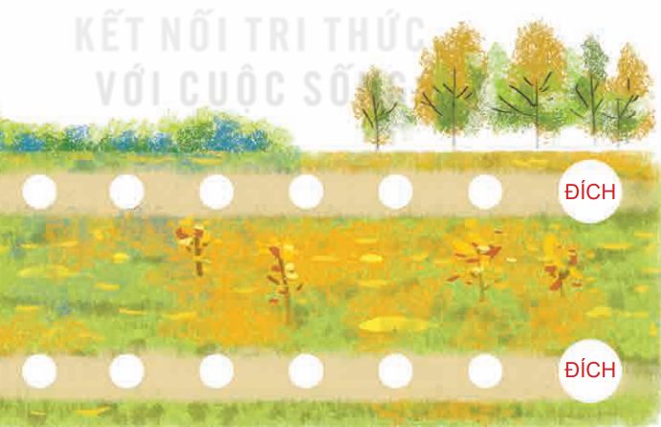

Hướng dẫn: Thầy cô sử dụng xúc xắc thật để gieo hoặc gieo online tại trang: https://dichthuatphuongdong.com/tienich/xuc-xac.html (nhớ chọn số lượng xúc xắc là 2 trước khi gieo)
Nếu nhận được kết quả chẵn thì bấm chuột vào thỏ ghi số chẵn để thỏ tiến lên và ngược lại
CHẴN
LẺ
Thiết kế: Hương Thảo – Zalo 0972115126

Slide 11


Slide 12



